Slide 1
ADVANTEST ACS RTDI / 場景 1 + 場景 2
把判斷帶進測試流程
從「測完再分析」走向「測試中取得可用結果」
01 發現異常
02 預測溫度
為工程師整理 wafer 狀態、失敗位置與證據
在指定測項前，向測試程式回傳預測值
相同資料基礎，兩個獨立任務；重點是結果能否在正確時機被使用。
依據 Question_20260919.pdf 與本專案實驗；2026.09.20
01
Notes:
開場：當一片 wafer 還在測試，工程師能否已經知道哪裡值得關注？本方案有兩個独立任務，分別服務工程師與測試程式。不是把兩個模型合成一個分數。
來源：依據 Question_20260919.pdf 與本專案實驗；2026.09.20

Slide 2
01 問題與目標
問題不只在模型，而在判斷來得太晚
現在的負擔
希望的改變
可用的結果
測試完成
再整理資料、找異常
→
測試進行中
產生分類／預測
→
人員能追查
機台程式能接收
50% 評分
Gemini 運行 25% ＋ 正確偵測／預測時機 25%
先解決資料、時序與回傳，再討論模型複雜度。
題目：Question_20260919.pdf，第 1–2、7 頁
02
Notes:
題目描述的是測試完成後的資料處理負擔。評分中 Gemini 運行與正確時機各 25%，合計 50%。這是設計優先順序的依據，不是我們已獲得的成績。
來源：題目：Question_20260919.pdf，第 1–2、7 頁

Slide 3
02 資料限制
資料量看似很大，獨立的標籤其實很少
24
1,920
3,036
可用 wafers
die 量測列
每 die 測項
場景 1 的監督訊號只有 24 個 wafer 標籤
17 Normal ／ 2 Low yield ／ 其餘 5 類各 1 片
按 wafer 分組驗證；不能隨機拆 die，製造虛高的成績。
題目第 3 頁；data/TrainDataInfo.txt；artifacts/wafer_classifier/info.json
03
Notes:
排除 W2 後是 24 片，每片 80 die，共 1920 die；每 die 3036 測項。但場景一的類別是 wafer 層級，不能把每個 die 當成獨立的異常類別標籤，也不能宣稱知道哪些 die 是根因。Site 特徵目前啟用於單一模型，沒有每 site 各訓練模型。
來源：題目第 3 頁；data/TrainDataInfo.txt；artifacts/wafer_classifier/info.json

Slide 4
03 異常偵測的設計
場景 1：先判斷 wafer，再讓人追到 die
已完成的 die
44 個摘要特徵
單一 wafer label
實測值、PF、site
只取目前已收到資料
→
失敗比例與分布變化
L2 Logistic Regression
→
官方類別＋信心分數
附實測位置與量測證據
PF / Fail：測試得到的結果
Wafer label：模型的整體判斷
不把 wafer 標籤貼到每顆 die；也不把統計偏離直接叫作根因。
realtime/classifier_features.py、classifier_engine.py、notifications.py
04
Notes:
現行為 L2 logistic regression，使用 44 個摘要特徵，包括 fail 比例、site差異與分布變化。TestEnd 後累積已收到且完整的資料，至少16 die開始分類。通知政策另要求至少24 die且三次一致非Normal判斷，或異常WaferEnd。這些是目前工程設定，尚非實驗證明的最佳門檻。PF Fail與wafer模型類別分開。
來源：realtime/classifier_features.py、classifier_engine.py、notifications.py

Slide 5
04 場景 1 的量化證據
為何先選簡單分類器？現有比較支持這個取捨
完整 wafer 留一片驗證
Logistic L2
19 / 24
正常誤報 0/17
Random Forest
17 / 24
正常誤報 0/17
Extra Trees
18 / 24
正常誤報 1/17
支持採用較簡單的候選；五個單例異常類別的泛化能力仍未被證明。
reports/wafer_classifier/comparison.json、README.md；24 片留一片驗證
05
Notes:
固定候選：Logistic L2 19/24，Random Forest17/24，Extra Trees18/24。Normal誤報分別0/17、0/17、1/17。五個單例類別的唯一wafer留出後，訓練集中沒有該類，所以不能解讀為七類泛化準確率。模型是依可學類別平均召回與Normal誤報選擇；結果用於選型，沒有獨立最終測試集。24/24訓練內重播刻意不作效能證據。
來源：reports/wafer_classifier/comparison.json、README.md；24 片留一片驗證

Slide 6
05 溫度預測的設計
場景 2：先問「現在拿得到什麼」，再預測
前段測項
預測 sensor k
量測 sensor k
Suite / IDDQ
作為共同輸入
→
6 個獨立 Lasso
可加入先前 sensor 實測
→
對照預測與實測
誤差可供後續校正
sensor 1 → 實測 1 → sensor 2 → 實測 2 → … → sensor 6
限制輸入的時間範圍，才能讓離線模型具備上線使用的可能。
Question_20260919.pdf 第 3–5 頁；scene2/train_temp_models.py；Main.flow
06
Notes:
每個sensor一個標準化Lasso，基礎前段特徵加先前sensor，排除未來測項。現行設計不使用subflow特徵。中位數補值與標準化在訓練折內估計。線上偏差修正只可使用已收到殘差；其增益尚未在此驗證表中量化。
來源：Question_20260919.pdf 第 3–5 頁；scene2/train_temp_models.py；Main.flow

Slide 7
06 場景 2 的量化證據
溫度預測比「固定猜平均值」更有資訊
MAE（°C）越低越好；5 折按 wafer 分組
固定平均
Lasso
sensor 1
0.198 → 0.003
−98.4%
sensor 2
0.167 → 0.043
−74.0%
sensor 3
0.334 → 0.031
−90.8%
sensor 4
0.185 → 0.051
−72.6%
sensor 5
0.185 → 0.066
−64.5%
sensor 6
0.181 → 0.067
−63.1%
六個 sensor 的 MAE 下降 63–98%；尚未證明現場準時回覆與線上校正增益。
artifacts/scene2/evaluation.json；presentations/evidence.json（同折重算基準）
07
Notes:
W2排除、24wafer、1920die；外層5折按wafer分組，同一wafer不跨訓練／測試。灰色基準為每折僅用訓練wafer的溫度平均值。Lasso結果使用已保存的相同分組評估；未套線上校正，假設前序特徵可用。這不是現場延遲、缺值或量產效能證明。MAE降低範圍63.1%至98.4%。
來源：artifacts/scene2/evaluation.json；presentations/evidence.json（同折重算基準）

Slide 8
07 資訊如何服務工程師
場景 1 的 UI：先做判斷，再逐步看細節
Wafer → Label → Confidence
一眼知道是否要看
Progress Fail Yield
一圖找到問題位置
Wafer map
Yield trend
一次點擊追查證據
點選 die → 側邊查看 PID / 測項
省下找資訊的步驟；不是在主畫面增加更多說明文字。
realtime/web/hierarchy.js、outcomes.js、notifications.js；建議資訊層級示意
08
Notes:
本頁是資訊架構示意，非現場截圖。第一層是目前wafer、單一label、信心與更新狀態；第二層Fail及yield；第三層空間分布與時間趨勢；點擊後才展開PID與測項。信心尚未校準，不能等同準確率。是否真的降低操作時間需做使用者任務測試。
來源：realtime/web/hierarchy.js、outcomes.js、notifications.js；建議資訊層級示意

Slide 9
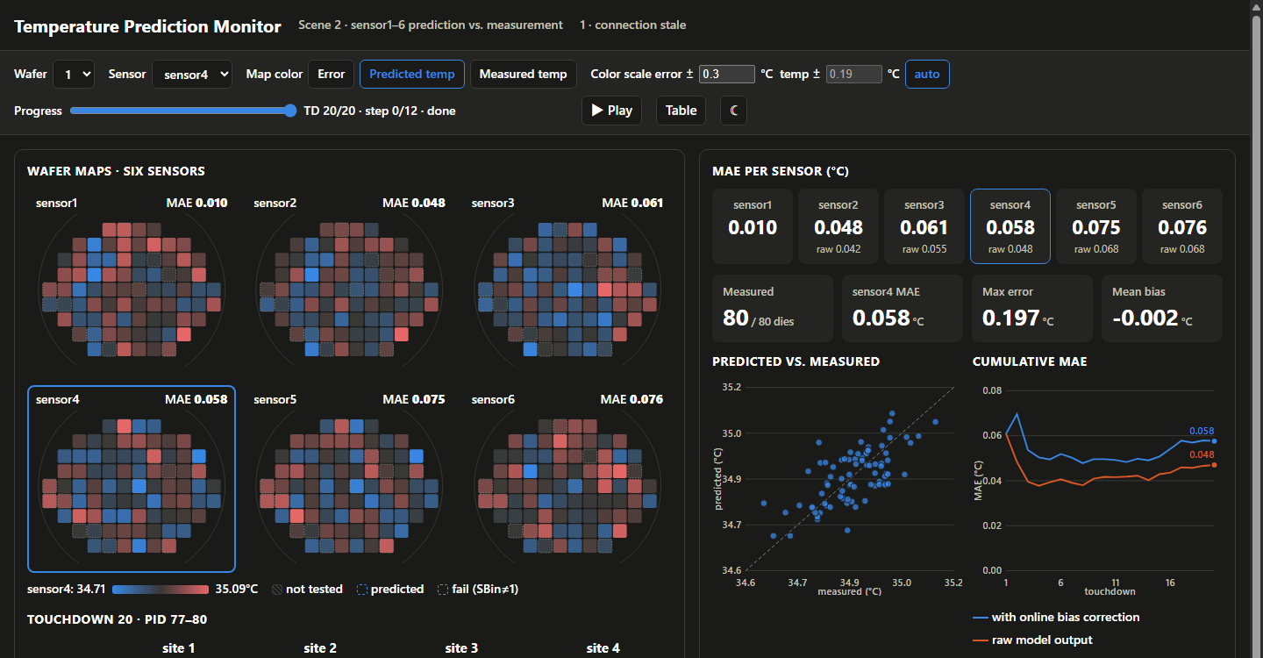
08 報表呈現
場景 2 的 UI：保留原始六張圖，對照同一件事
六個 sensor
各自有誤差
同一顆 die
可以交叉查看
預測值 ≠ 實測值
scene2/web/wafer_map_template.html；本機資料重播畫面，非現場效能證據
09
Notes:
使用原始場景二模板，保留版面與控制項。六張圖各對應一個sensor，可切預測、實測、誤差。右側MAE/散點/趨勢回答誤差大小與是否穩定。此截圖是本機重播資料，未用它宣稱線上模型驗證。兩個場景是獨立頁面，場景一採用相同視覺語言。
來源：scene2/web/wafer_map_template.html；本機資料重播畫面，非現場效能證據

Slide 10
09 系統分工
官方系統管測試，我們補上分析與報表
SmarTest / Nexus
Edge 容器
HC / Browser
→
→
執行測試
ONEAPI 事件與請求
場景 1 分類
場景 2 預測
接收 JSON、保存報告
兩個獨立任務頁面
← 官方 Action：溫度回覆／異常通知
部署路徑：HC build → AUS registry → 官方部署機制 → Edge
模型回覆不等待報表上傳；HC 斷線不應阻塞測試 callback。
ONEAPI_Manual.pdf；Question 第 5–6 頁；edge_monitor.py、hc_push.py、hc_server.py
10
Notes:
ACS/Nexus透過ONEAPI提供事件與TP請求。Edge做模型運算，溫度透過官方Action回覆；異常訊息用ActionManager.set_message，TCCT輪詢取回。報表另由Edge背景HTTP POST到HC，瀏覽器查HC JSON API。AUS用於映像發布和官方部署，不是這條報表HTTP傳輸的中繼。
來源：ONEAPI_Manual.pdf；Question 第 5–6 頁；edge_monitor.py、hc_push.py、hc_server.py

Slide 11
10 工程證據與限制
現場暴露的問題，讓可靠性成為設計的一部分
資料傳一半斷線
預測請求晚於量測
壓縮＋背景重試
完整接收後才保存
只能使用保存的前序結果
標記延遲，不計準時成功
47 項
本機回歸測試通過
20 MB
截斷與重送測試
已驗證本機失敗處理；現場根因、回覆時限與部署效果仍需驗收。
現場錯誤日誌；tests/test_hc_transport.py、test_task_integration.py；tasks-v3 本機修正
11
Notes:
現場曾遇到不完整JSON與BrokenPipe。舊版3秒逾時是可能因素，沒有足夠現場紀錄證明唯一根因。v3加入gzip、60秒逾時、完整接收再寫入與重試。另有晚到預測請求：讀入第一個target值前保存推論，晚到僅回傳保存值並標記late_request_frozen，排除準時預測MAE；這不能恢復已錯過的實際時機。47項本機測試通過，包括20MB壓縮payload/截斷重送。未完成Gemini現場驗收。
來源：現場錯誤日誌；tests/test_hc_transport.py、test_task_integration.py；tasks-v3 本機修正

Slide 12
11 如何驗證目標
真正的價值，要用「提前多少、付出什麼代價」衡量
場景 1
場景 2
操作與可靠性
異常召回、正常誤報
首次有效通知時間
MAE ＋ 準時回覆率
請求到回覆的 p95 延遲
找到證據所需時間
資料新鮮度與重送成功率
示意：80 顆中第 24 顆觸發 → 尚未測 56 顆（70%）
這是可避免工作量的理論上限，不是已節省時間；目前沒有自動停測。
只有在誤報可接受、回覆準時且操作有效時，提前判斷才真正有價值。
評估計畫；非已達成成效。80 die 來自題目；24 die 為示意觸發點
12
Notes:
現階段不能宣稱節省多少測試時間。示例：80顆中24顆時觸發，未測56顆=70%，只是未測die比例上限，尚未扣除誤報、停止延遲、每die測時差異等。系統目前不自動停測。需要量測：異常召回/正常誤報、首次有效通知時間、溫度準時率與p95延遲、HC資料新鮮度、UI定位任務用時。
來源：評估計畫；非已達成成效。80 die 來自題目；24 die 為示意觸發點

Slide 13
12 結論
設計方向有證據，量產承諾仍需下一輪驗證
已有證據支持
下一步才能證明
簡單分類器適合作為目前起點
前序量測能改善溫度預測
傳輸失敗情境可本機重現與測試
七類 wafer 的泛化能力
現場準時回覆與穩定運行
人員操作時間與實際節省
把正確資料，在正確時機，交給需要做決定的人與程式。
證據彙整：本簡報第 5、7、11 頁；題目第 7 頁
13
Notes:
收尾不宣稱整體完成。支持的出發點：簡單模型作為小樣本起點；合法前序訊號可改善溫度MAE；官方事件/Action與獨立背景報表是可測試架構。待證明：七類泛化、實際提前時機、現場連線穩定性、操作時間縮短、真實節省成本。
來源：證據彙整：本簡報第 5、7、11 頁；題目第 7 頁

Slide 14
EVIDENCE & REPRODUCIBILITY
附錄｜數字與設計的來源
問題與限制
doc/Question_20260919.pdf：第 1–7 頁
官方介面
doc/ONEAPI_Manual.pdf；SmarTest Main.flow / Predict.java
場景 1 選型
artifacts/wafer_classifier/info.json；reports/wafer_classifier/comparison.json
場景 2 效能
artifacts/scene2/evaluation.json；presentations/evidence.json
因果與傳輸測試
tests/test_task_integration.py；tests/test_hc_transport.py
部署與版本
deploy/HC_EDGE_TASKS.md；tasks-v3 為本機修正版，待現場驗收
專案內部簡報；原始競賽資料不隨此簡報附送
14
Notes:
題目引用以20260919版本為準。舊README部分敘述（尚未替換即時服務）已過時，本簡報模型現況以目前程式為準。評估數字以comparison.json/evaluation.json為準。數據證据json附在presentations/evidence.json。不要將in-sample24/24、未校準confidence或本機47tests當作量產准确率。
來源：專案內部簡報；原始競賽資料不隨此簡報附送

